Slide 1



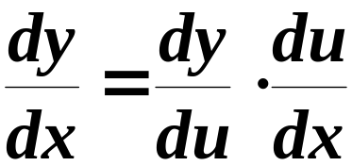
前言
先回忆一下一元复合函数的微分法则：
, 则复合函数
对 x 的导数为
这一节我们将把这一求导法则推广到多元函数的情形，主要介绍多元复合函数的微分法。我们知道，求偏导数与求一元函数的导数本质上并没有区别，对一元函数适用的微分法包括复合函数的微分法在内，在多元函数微分法中仍然适用，那么为什么还要介绍多元复合函数的微分法呢？

Slide 2
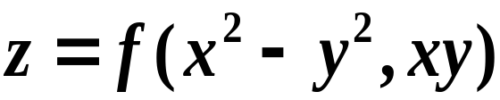

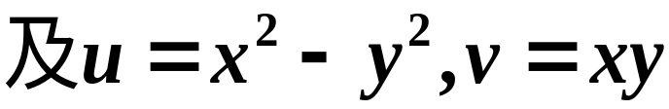
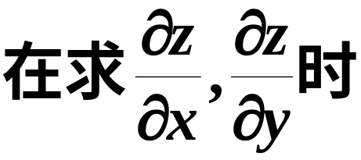
这主要是对于没有具体给出式子的抽象函数:
如
它是由
复合而成的.
由于 f 没有具体给出来,
一元复合函数的微分法则就无能为力了，为 此还要介绍多元复合函数的微分法的微分法。

Slide 3


§2 复合函数微分法
一、复合函数的求导法则
二、复合函数的全微分
返回

Slide 4








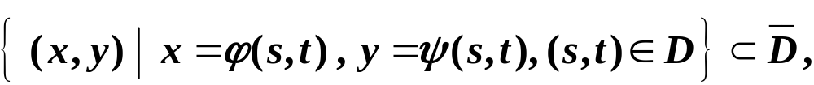
一、复合函数的求导法则
设函数
(1)
定义在
平面的区域 D 上, 函数
(2)
定义在 xy 平面的区域
上. 若
则可构成复合函数:
(3)
其中 (1) 为内函数, (2) 为外函数, ( x, y ) 为中间变量,
( s, t ) 为自变量.

Slide 5






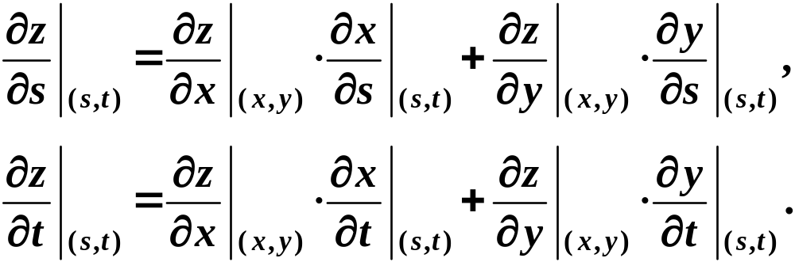
下面将讨论复合函数 F 的可微性, 并导出 F 的偏导
数与全微分的复合运算法则.
定理17.5 若
在点
可
微，
在点
可微, 则
复合函数
在点
可微，且
关于 s 与 t 的偏导数分别为:
(4)

Slide 6

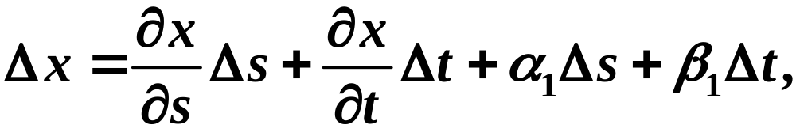
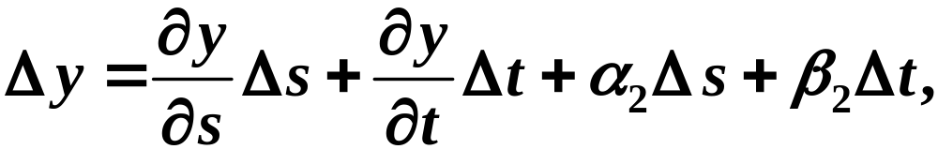



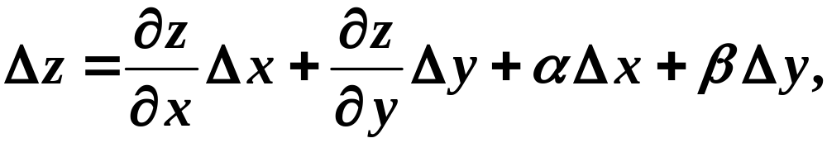




证 由假设
在点
可微, 于
是
(5)
(6)
其中
时
又由
在点
可微, 故有
(7)
其中
时，
并可补充
（为何补充？）
定义: 当
时,

Slide 7
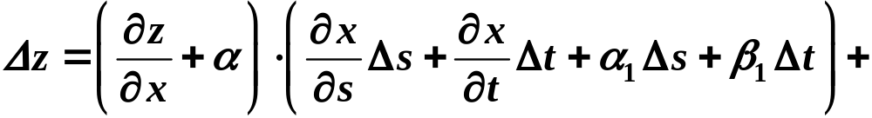
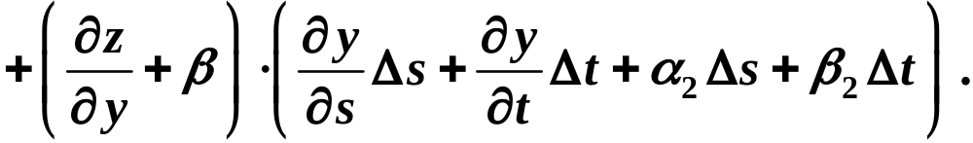
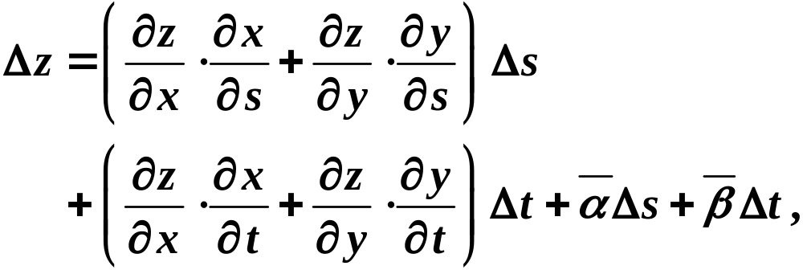
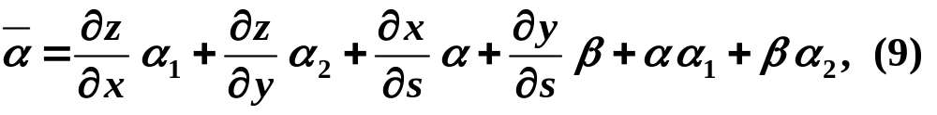
现把 (5), (6) 两式代入 (7) 式，得到
整理后又得:
(8)
其中

Slide 8
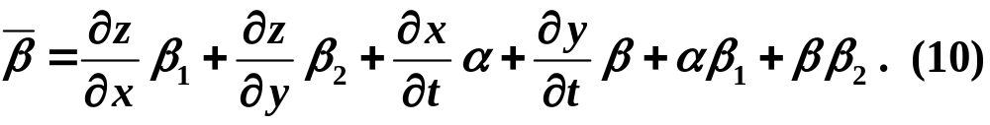




从而也有
以及
于是在 (9), (10) 两式中, 当
时, 有
并求得 z 关于 s 和 t 的偏导数公式 (4)．
公式 (4) 也称为链式法则．

Slide 9





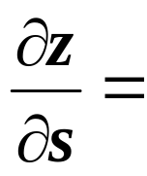
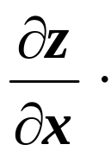
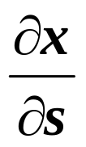
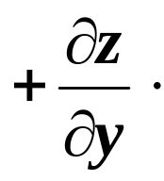
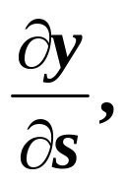
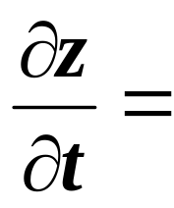
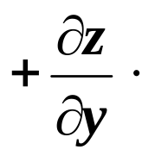
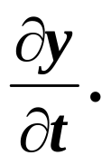


注1
链式法则如图示
记忆口诀 :
连线相乘分支相加

Slide 10







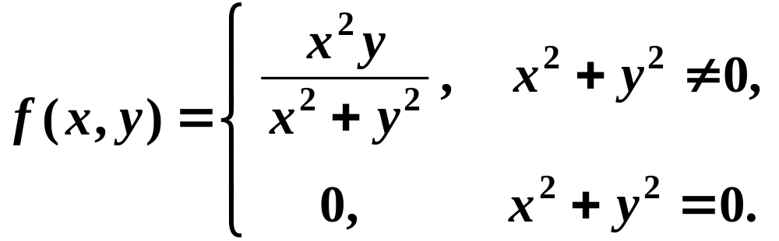
注2 如果只是求复合函数
关于 s 或 t 的偏导数,
则上述定理中
只
须具有关于 s 或 t 的偏导数就够了. 因为以
或
除 (7) 式两边, 然后让
或
也能得
到相应的结果. 但是对外函数
的可微性假设是不
能轻易省略的, 否则上述复合求导公式就不一定成
立．例如:

Slide 11
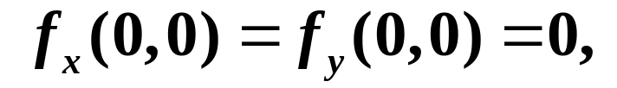



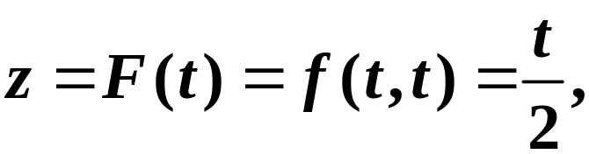
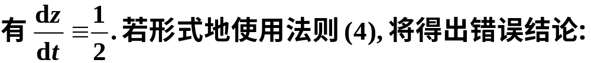
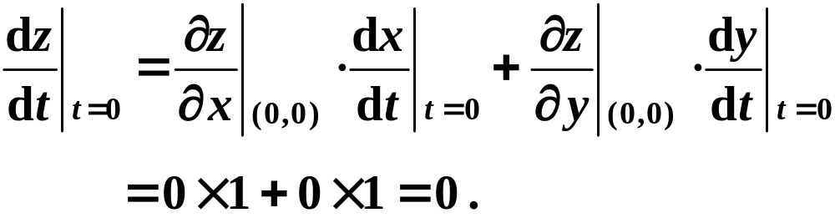
由 §1 习题 6 已知
但
在点 (0,0) 不可微. 若以
为外函数,
为内函数，则得到以 t 为自变量的复合函数
这说明：在使用链式法则时，必须注意外函数可微
这个条件.

Slide 12


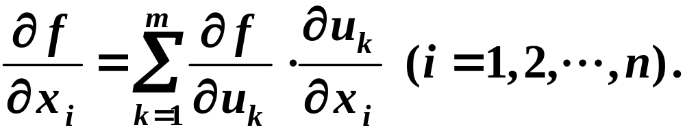
关于自变量
的偏导数为

Slide 13
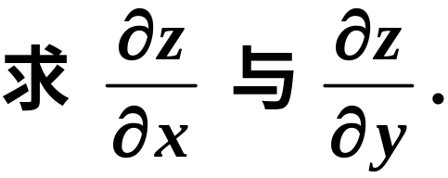


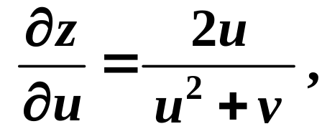
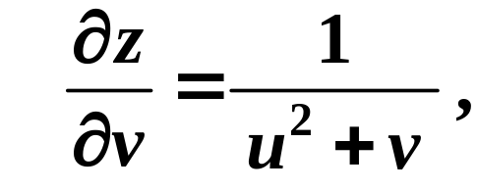

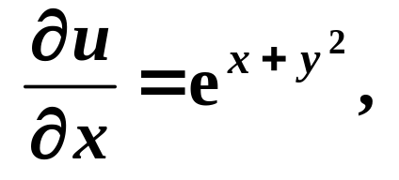
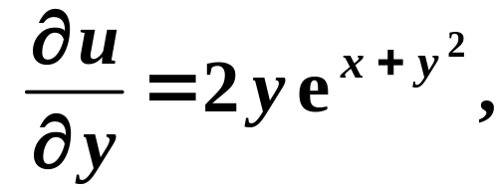
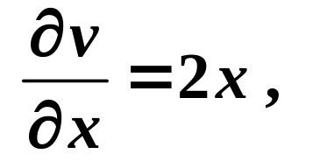
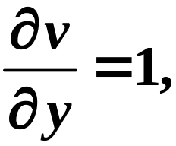
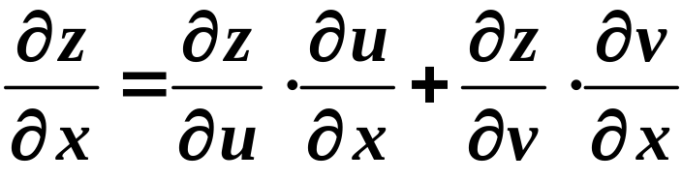
解
根据公式 (4) 得到

Slide 14
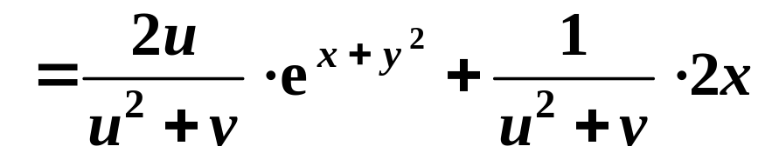
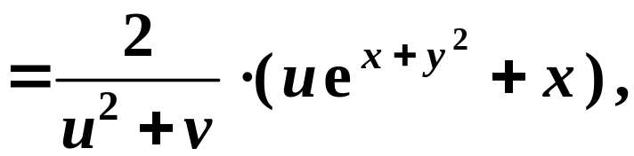
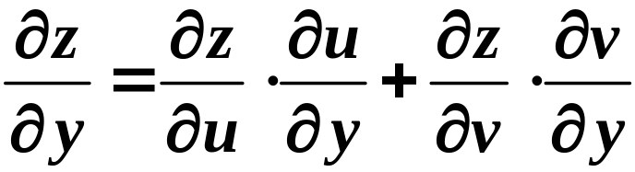
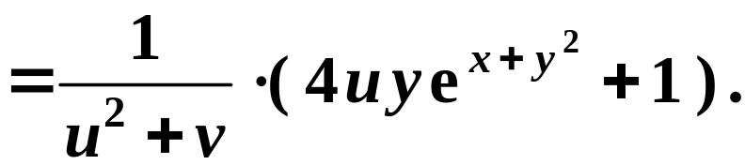

Slide 15

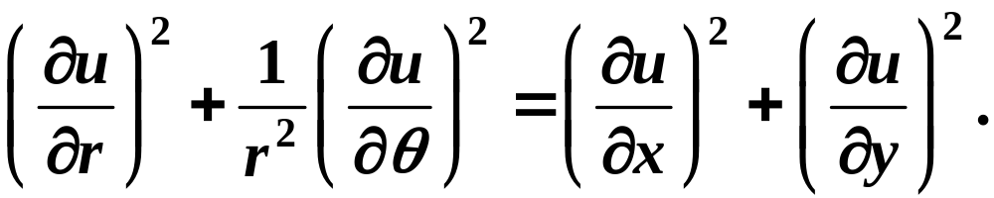

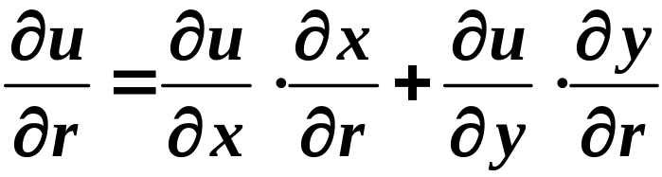

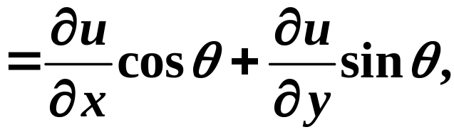

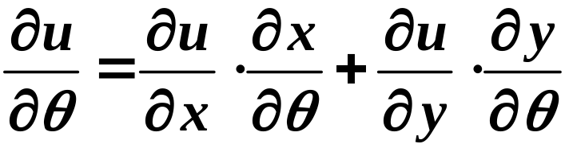
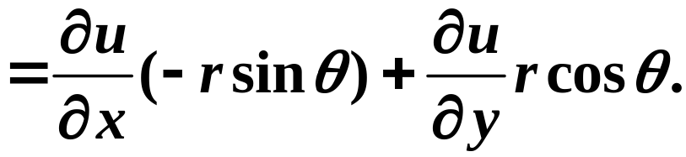
例2

Slide 16
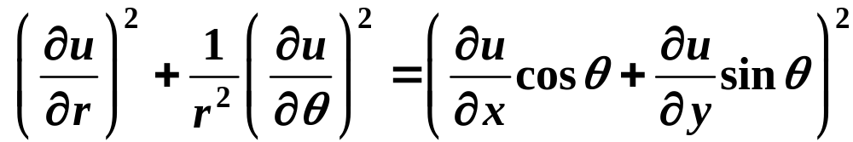
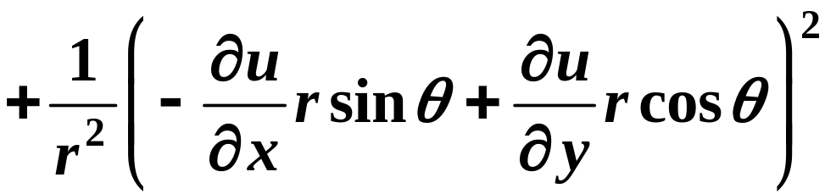
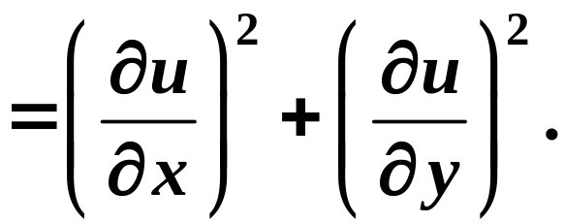
于是

Slide 17
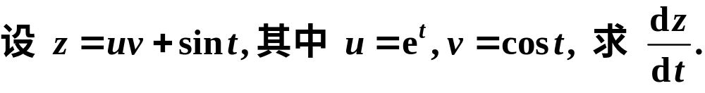
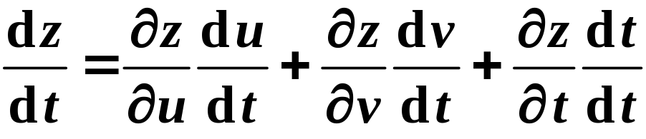






例3
解 复合后仅是自变量 t 的一元函数．于是
注 上面第一个等式中，左边的
是作为一元函数
的复合函数对 t 求导数 (这种导数又称为“全导数”);
右边的
是外函数 (作为 u, v, t 的三元函数) 对 t
求偏导数．二者所用的符号必须有所区别．

Slide 18












例4 用多元复合微分法计算下列一元函数的导数:

Slide 19









则有
由此可见，以前用 “对数求导法” 求一元函数导数
的问题, 如今可用多元复合函数的链式法则来计算.

Slide 20








解 令
（多重复合问题）
由于

Slide 21


说明 上面的解法是通过引进中间变量
后, 借
助链式法则而求得的; 上述过程还有一种比较简洁
而实用的写法 (省去了引入中间变量):

Slide 22
















例6

Slide 23







例7 设在
上的可微函数
满足方程
证明: 在极坐标系里
只是
的函数．
证 本题即是要证明: 经极坐标变换后，
满足
为此设

Slide 24




从而
在
上的极坐标系里与
无关, 于是 只
是
的函数．

Slide 25







二、复合函数的全微分
分为
(11)
如果
作为中间变量, 又是自变量
的可微函数
则由定理17.5 知道, 复合函数
是
可微的, 其全微分为:

Slide 26


将 (13) 式代入 (12) 式, 得到与 (11) 式完全相同的结
果, 这就是多元函数的一阶 (全) 微分形式不变性.
利用微分形式不变性, 能更有条理地计算复合函数
的全微分．

Slide 27




因此
并由此得到

Slide 28






并由此得到

Slide 29
复习思考题
1. 在一元函数章节里，利用对数求导法曾得到过一
个结果:
数与指数函数求导数而得到的.
有人认为这是偶然的巧合，也有人认为这是必然的
结果．
试问哪一种看法是正确的？请说出依据．

Slide 30

2. 设由可微的
得
的复合函数. 考察下面计算复合函数偏导数的一种
写法:
试问这个写法有何不妥？怎样纠正？

Slide 31
作业
P132 1. 3. 5.

